Slide 1
Žuželke in druge majhne živali brez okostja
Določevalni ključi

Slide 2
Povzetek
Predstavitev je namenjena prepoznavanju manjših živali, ki živijo v naši bližini – v zemlji, pod drevesno skorjo, na cvetovih in steblih rastlin, pod kamenjem, …
Prirejena je po knjigi za mlade naravoslovce Žuželke in druge majhne živali brez okostja avtoric Gwen Allen in Joan Denslow. Iz knjige je uporabljen tudi slikovni material.
Alenka Kralj, prof. raz. pouka

Slide 3
Lastnosti gumbov
  pojdi na začetek
  listaj naprej
  listaj nazaj
  pojdi na konec
  vrni se na prejšnjo prosojnico
    trditev je ustrezna
    trditev ni ustrezna
DA
NE

Slide 4
Navodilo za delo
Opazuj živali s pomočjo povečevalnega stekla, po ogledu pa jih vrni tja, kjer si jih dobil.
Preberi trditve. Če trditev drži, klikni gumb DA, če ne drži, klikni NE. Pri trditvah bodi predvsem osredotočen na besedilo, slika posameznega ključa pa je le v pomoč na poti do cilja – določiti žival.

Slide 5
Navodilo za delo
Priporočam tudi uporabo knjige Žuželke in druge majhne živali brez okostja avtoric Gwen Allen in Joan Denslow, saj boš tako izvedel več o opazovanih živalih, ki jih boš prepoznal s pomočjo določevalnega ključa.
Še več informacij pa lahko najdeš v literaturi, zbrani na koncu predstavitve.

Slide 6
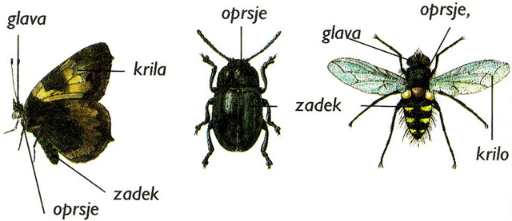
Splošne lastnosti
DA
NE
Žival ima krila, šest členastih nog in tridelno telo (glava, oprsje, zadek). To je ŽUŽELKA.

Slide 7
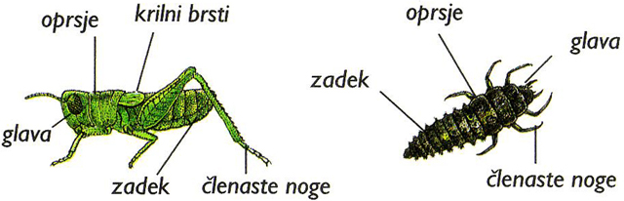
Splošne lastnosti
DA
NE
Žival nima kril, ima pa šest členastih nog in tridelno telo (glava, oprsje, zadek).
To je ŽUŽELKA.

Slide 8
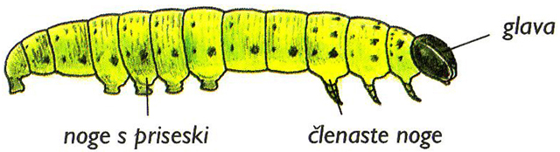
Splošne lastnosti
DA
NE
Žival ima šest členastih nog, nekaj nog s priseski in nima kril.
To je žuželčja ličinka, imenovana GOSENICA.

Slide 9
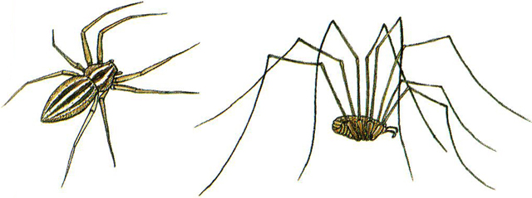
Splošne lastnosti
DA
NE
Žival je brez kril, ima osem členastih nog in samo eno- ali dvodelno telo.
To je PAJEK (skupina PAJKOVCI.

Slide 10
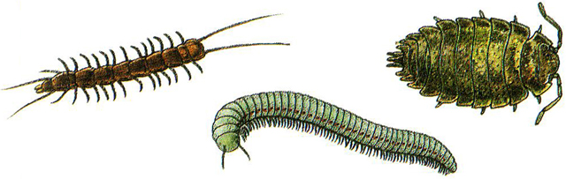
Splošne lastnosti
DA
NE
Žival ima veliko členastih nog in nima kril.
To je STRIGA, DVOJNONOGA ali MOKRICA.

Slide 11
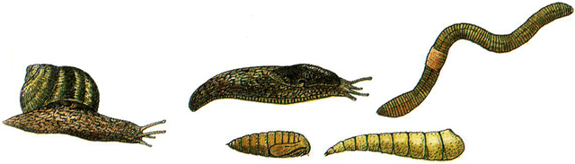
Splošne lastnosti
DA
NE
Žival nima nog in kril.

Slide 12
Žuželke s krili
Natančno si oglej krila živali.

Slide 13
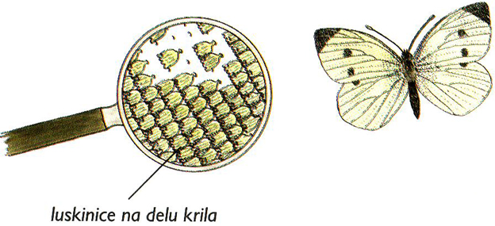
Žuželke s krili
DA
NE
Žival ima dva para kril s PRAHASTIMI luskinicami.

Slide 14
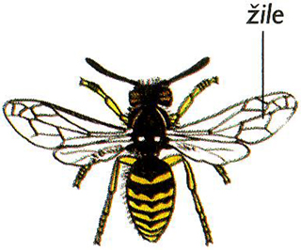
Žuželke s krili
DA
NE
Žival ima dva para prozornih kril z vidnimi žilami.

Slide 15
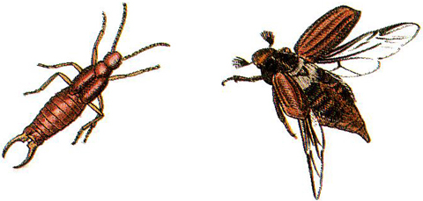
Žuželke s krili
DA
NE
Žival ima dva para kril, od katerih je zgornji par otrdel, spodnji pa je prozoren.

Slide 16
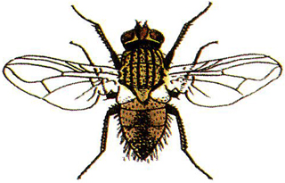
Žuželke s krili
DA
NE
Žival ima viden samo en par kril.

Slide 17
Metulji in vešče
Natančno si oglej tipalke živali. Imenujejo se antene.

Slide 18
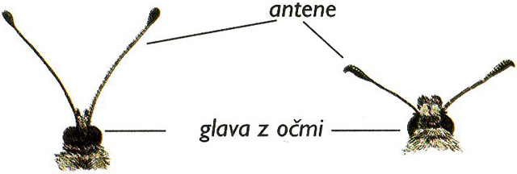
Metulji in vešče
DA
NE
Antene so na koncu zadebeljene.
Žival je METULJ.

Slide 19
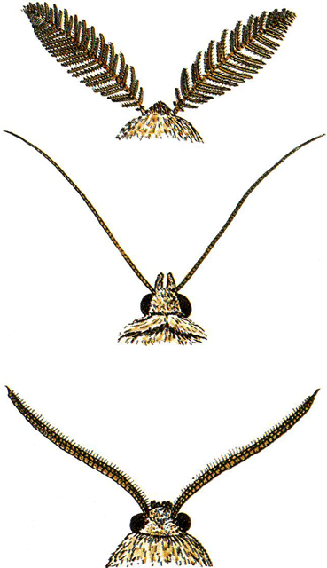
Metulji in vešče
DA
NE
Antene na koncu niso zadebeljene in so videti peresaste.
To je VEŠČA.

Slide 20
Krila, oblika telesa
Natančno si oglej krila, njihovo žilnatost in velikost ter obliko zadka.

Slide 21
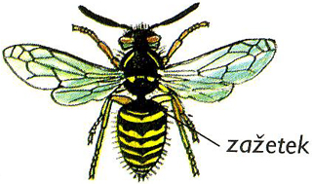
Krila, oblika telesa
DA
NE
Žival ima krila z malo žilami in kratek zadek z ozkim zažetkom.
Žival sodi k ČEBELAM, OSAM ali MRAVLJAM.

Slide 22
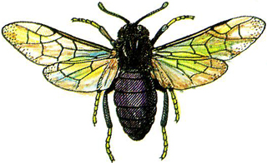
Krila, oblika telesa
DA
NE
Žival ima enaka krila, vendar je brez zažetka.
To je GRIZLICA.

Slide 23
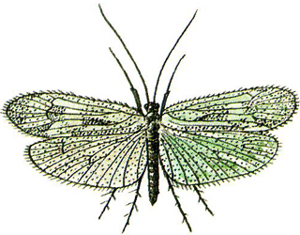
Krila, oblika telesa
DA
NE
Žival ima dlakasta krila z zelo malo žilami, sprednja krila manjša od zadnjih in tanek zadek.
To je MLADOLETNICA.

Slide 24
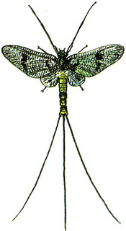
Krila, oblika telesa
DA
NE
Žival ima zadnja krila veliko manjša od sprednjih in počiva s krili, zloženimi navzgor. Njen zadek ima dolge nitaste izrastke.
To je ENODNEVNICA.

Slide 25
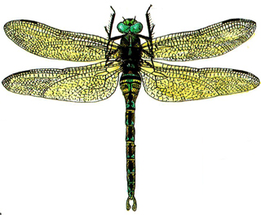
Krila, oblika telesa
DA
NE
Žival ima velika krila z gosto mrežo žil, kratke antene, veliko glavo in oči ter vitek zadek.
Sodi h KAČJIM PASTIRJEM.

Slide 26
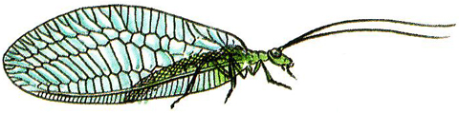
Krila, oblika telesa
DA
NE
Žival je majhna, zelene barve, z nežnimi mrežastožilnatimi krili in dolgimi antenami.
To je TENČIČARICA.

Slide 27
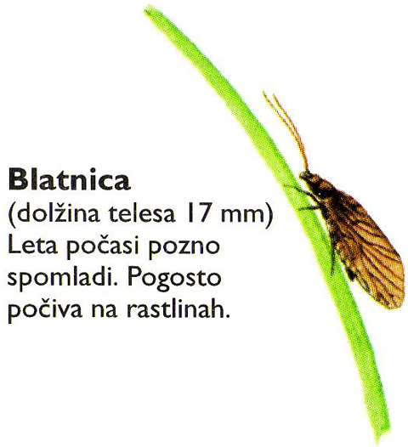
Krila, oblika telesa
DA
NE
Žival ima temna krila.
To je BLATNICA.

Slide 28
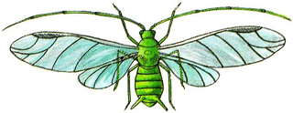
Krila, oblika telesa
DA
NE
Žival je zelo majhna, zelena, črna, rumenkasta ali rjava. Ima krila z malo žilami, zadnja krila manjša od sprednjih. Pri koncu zadka ima dva izrastka. Ima dolge antene.
To je LISTNA UŠ.

Slide 29
Otrdela krila, oblika telesa
Natančno si oglej otrdeli prvi par kril.

Slide 30
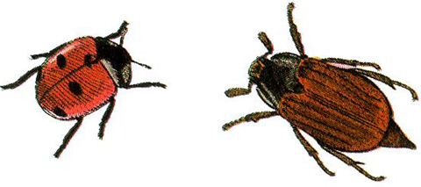
Otrdela krila, oblika telesa
DA
NE
Otrdela krila prekrivajo večji del telesa.
Žival sodi med HROŠČE.

Slide 31
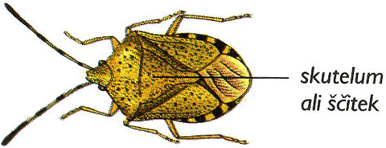
Otrdela krila, oblika telesa
DA
NE
Žival ima otrdela krila in ščitu podoben del (skutelum) na hrbtu.
Ta žival je STENICA.

Slide 32
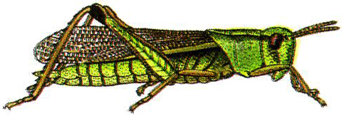
Otrdela krila, oblika telesa
DA
NE
Krila živali so daljša od trnastih otrdelih otrdelih kril. Ima zelo dolge zadnje noge.
Pripada skupini KOBILIC.

Slide 33
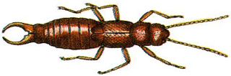
Otrdela krila, oblika telesa
DA
NE
Otrdela krila živali pokrivajo samo zadnja krila in so krajša od telesa. Na koncu zadka so kleščice.
To je STRIGALICA.

Slide 34
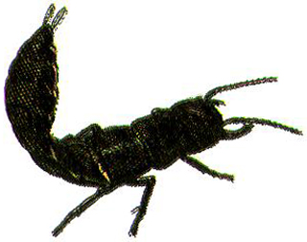
Otrdela krila, oblika telesa
DA
NE
Otrdela krila so krajša od telesa, na zadku ni kleščic. Žival dviguje zadek, če se ji približamo.
To je HROŠČ KRATKOKRILEC.

Slide 35
Krila, oblika telesa
DA
NE
To skupino dvokrilcev z enim parom kril lahko zamenjamo s čebelami ali osami. S pomočjo povečevalnega stekla pa lahko na mestu zadnjih kril vedno opazimo dva majhna ravnotežna organa, imenovana UTRIPAČE.

Slide 36
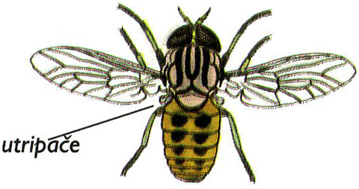
Krila, oblika telesa
DA
NE
Žival ima kratke antene, telo je pogosto enako debelo kot dolgo in tudi močno dlakasto.
To je MUHA.

Slide 37
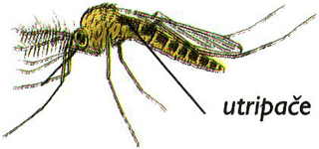
Krila, oblika telesa
DA
NE
Žival ima grbasto oprsje, ozek zadek in je majhna.
Pripada skupini MUŠIC ali KOMARJEV.

Slide 38
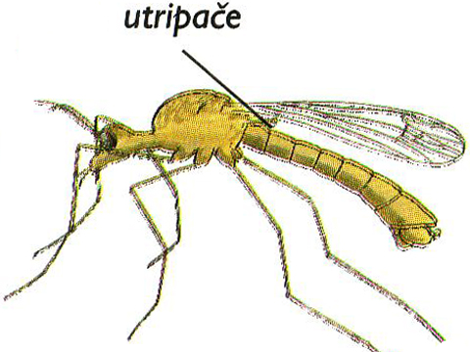
Krila, oblika telesa
DA
NE
Žival ima grbasto oprsje, ozek zadek, dolge noge in je velika.
To je KOŠENINAR.

Slide 39
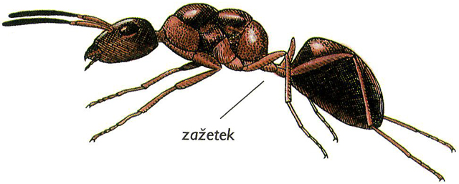
Brez kril, oblika telesa
DA
NE
Žival nima vidnih kril in ima zadek z ozkim zažetkom.
To je odrasla MRAVLJA.
Vedi, da poleti lahko opazimo tudi roje letečih mravelj.

Slide 40
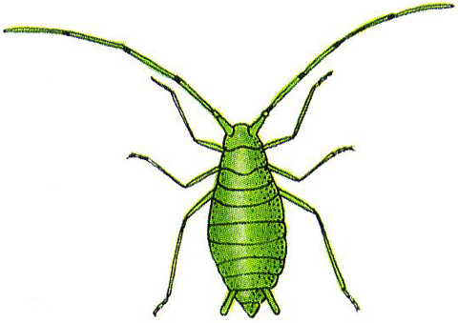
Brez kril, oblika telesa
DA
NE
Žival nima vidnih kril, zadek je brez zažetka.
To je
ali LISTNA UŠ …

Slide 41
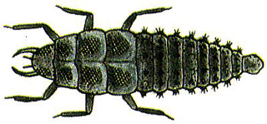
Brez kril, oblika telesa
DA
NE
… ali mlada žuželka, imenovana LIČINKA.

Slide 42
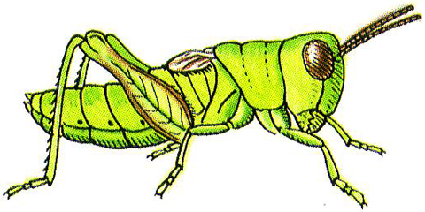
Brez kril, oblika telesa
DA
NE
Žival ima majhne krilne brste.
To je mlada žuželka, imenovana NIMFA.
(Pozor, otrdela krila strigalic lahko zamenjamo za krilne brste; glej 11).

Slide 43
Gosenice
S povečevalnim steklom si oglej noge gosenice.

Slide 44
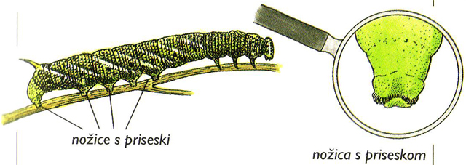
Gosenice
DA
NE
Žival ima pet parov nog s priseski, na katerih so krempeljci.
To je LIČINKA METULJA ali VEŠČE.

Slide 45
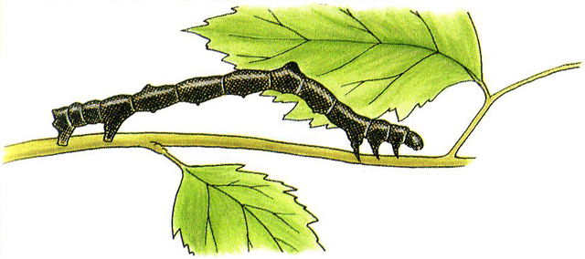
Gosenice
DA
NE
Žival ima samo dva para nog s priseski, na katerih so krempeljci.
To je GOSENICA PEDNJAČA, ličinka VEŠČ (pedicev).

Slide 46
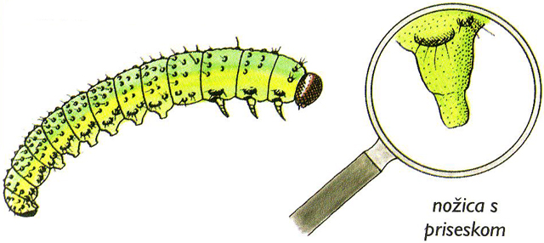
Gosenice
DA
NE
Žival ima šest do osem parov nog s priseski, na katerih ni krempeljcev.
To je LIČINKA RASTLINSKE OSE (grizlice).

Slide 47
Pajkovci
Natančno poglej telo živali.

Slide 48
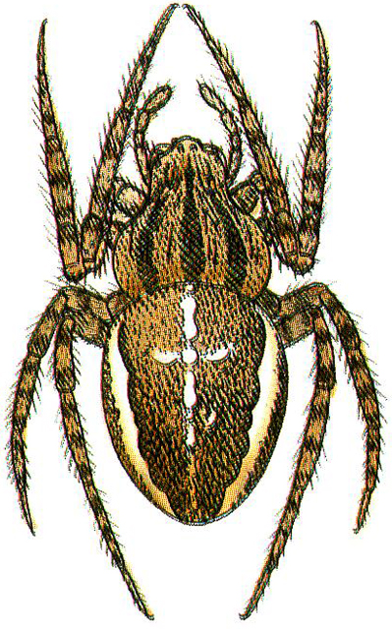
Pajkovci
DA
NE
Žival ima dvodelno telo z nogami, pritrjenimi na sprednji del.
To je PAJEK.

Slide 49
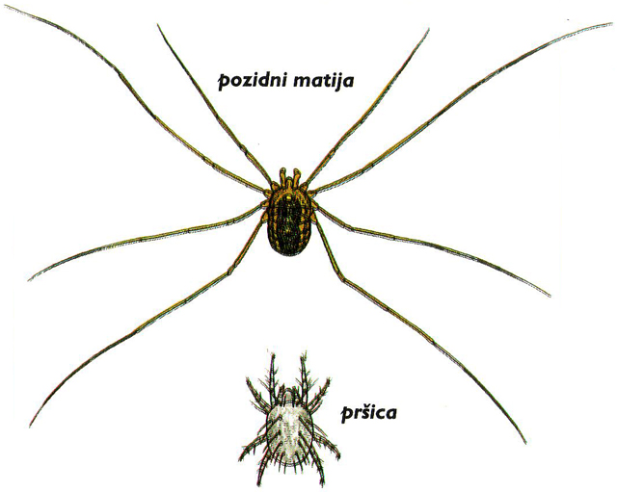
Pajkovci
DA
NE
Telo je na videz samo iz enega dela.
To je lahko POZIDNI MATIJA, če ima zelo dolge noge,
ali pa PRŠICA, če je zelo majhna (1-4 mm).

Slide 50
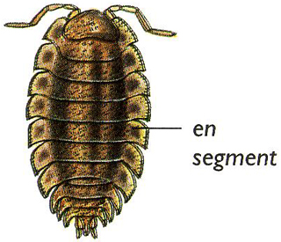
Brez kril, več kot osem nog
DA
NE
Telo živali je ovalne oblike z manj kot petnajstimi obročki, imenovanimi SEGMENTI, in na videz večinoma enako oblikovanimi nogami.
To je MOKRICA.

Slide 51
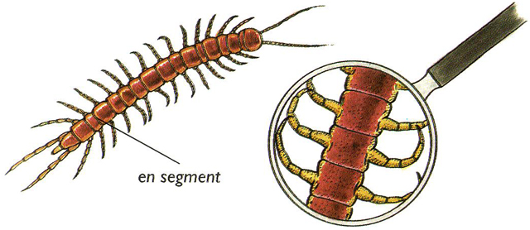
Brez kril, več kot osem nog
DA
NE
Žival ima dolgo ozko telo iz več kot petnajstih segmentov in en par členastih nog na segment.
To je STRIGA.

Slide 52
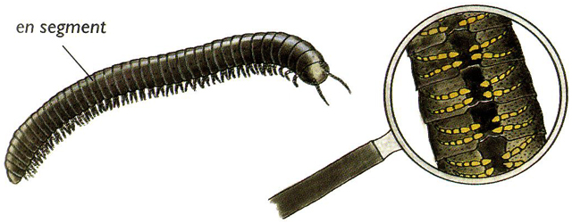
Brez kril, več kot osem nog
DA
NE
Žival ima dolgo ozko telo iz več kot petnajstih segmentov in dva para majhnih členastih nog na segment.
To je DVOJNONOGA.

Slide 53
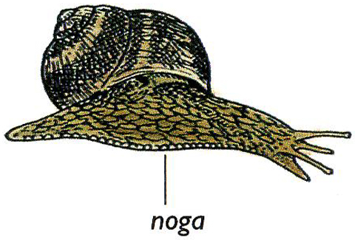
Brez kril, brez nog
DA
NE
Žival ima hišico, dva para pipalk in slinasto nogo.
To je POLŽ S HIŠICO.

Slide 54
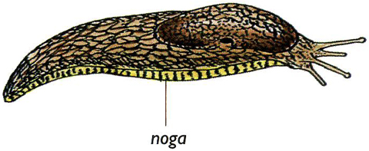
Brez kril, brez nog
DA
NE
Žival je brez hišice, ima dva para pipalk in sploščeno slinasto nogo.
To je GOLI POLŽ.

Slide 55
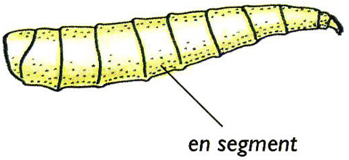
Brez kril, brez nog
DA
NE
Žival nima hišice, telo sestavlja trinajst ali manj obročkov, imenovanih segmenti.
To je žuželčja LIČINKA (glej …).

Slide 56
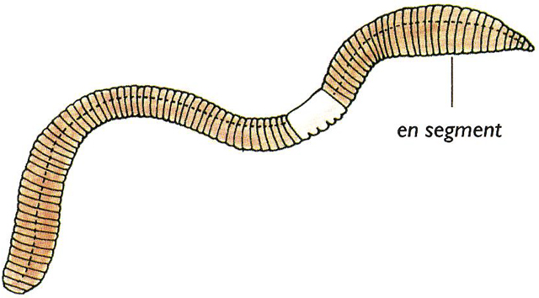
Brez kril, brez nog
DA
NE
Žival nima hišice, telo sestavlja več kot sto obročkov, imenovanih segmenti.
To je DEŽEVNIK.

Slide 57
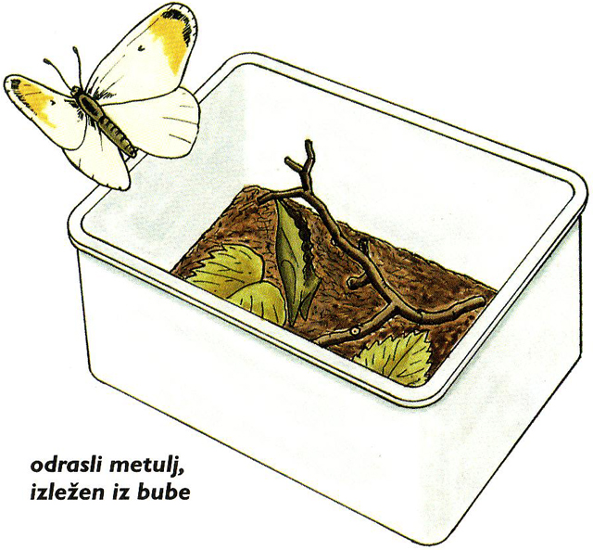
Brez kril, brez nog
DA
NE
Žival ne ustreza nobenemu opisu.
Najverjetneje je to žuželčja buba (glej …)
Shrani najdeno bubo v škatlo z vlažno šoto ali mahom in opazuj, kaj se bo izleglo.

Slide 58
Literatura
Allen, G. (1999), Žuželke in druge majhne živali brez okostja, Tehniška založba Slovenije, Ljubljana
  Preberi več o metuljih na straneh 20-25.

Slide 59
Literatura
Allen, G. (1999), Žuželke in druge majhne živali brez okostja, Tehniška založba Slovenije, Ljubljana
  Preberi več o veščah na straneh 26-30.

Slide 60
Literatura
Allen, G. (1999), Žuželke in druge majhne živali brez okostja, Tehniška založba Slovenije, Ljubljana
  Preberi več o čebelah na straneh 34-37, o osah na straneh 38-41 in mravljah na straneh 42 in 44.

Slide 61
Literatura
Allen, G. (1999), Žuželke in druge majhne živali brez okostja, Tehniška založba Slovenije, Ljubljana
  Preberi več o grizlicah ali rastlinskih osah na straneh 43 in 45.

Slide 62
Literatura
Allen, G. (1999), Žuželke in druge majhne živali brez okostja, Tehniška založba Slovenije, Ljubljana
  Preberi več o mladoletnicah na strani 47.

Slide 63
Literatura
Allen, G. (1999), Žuželke in druge majhne živali brez okostja, Tehniška založba Slovenije, Ljubljana
  Preberi več o enodnevnicah na strani 47.

Slide 64
Literatura
Allen, G. (1999), Žuželke in druge majhne živali brez okostja, Tehniška založba Slovenije, Ljubljana
  Preberi več o kačjih pastirjih na straneh 46 in 48.

Slide 65
Literatura
Allen, G. (1999), Žuželke in druge majhne živali brez okostja, Tehniška založba Slovenije, Ljubljana
  Preberi več o tenčičaricah na straneh 50 in 52.

Slide 66
Literatura
Allen, G. (1999), Žuželke in druge majhne živali brez okostja, Tehniška založba Slovenije, Ljubljana
  Preberi več o blatnicah na straneh 46 in 49.

Slide 67
Literatura
Allen, G. (1999), Žuželke in druge majhne živali brez okostja, Tehniška založba Slovenije, Ljubljana
  Preberi več o listnih ušeh na straneh 50-51 in 53.

Slide 68
Literatura
Allen, G. (1999), Žuželke in druge majhne živali brez okostja, Tehniška založba Slovenije, Ljubljana
  Preberi več o hroščih na straneh 54-59.

Slide 69
Literatura
Allen, G. (1999), Žuželke in druge majhne živali brez okostja, Tehniška založba Slovenije, Ljubljana
  Preberi več o stenicah na straneh 51 in 53.

Slide 70
Literatura
Allen, G. (1999), Žuželke in druge majhne živali brez okostja, Tehniška založba Slovenije, Ljubljana
  Preberi več o kobilicah na straneh 60-63.

Slide 71
Literatura
Allen, G. (1999), Žuželke in druge majhne živali brez okostja, Tehniška založba Slovenije, Ljubljana
  Preberi več o strigalicah na straneh 61 in 63.

Slide 72
Literatura
Allen, G. (1999), Žuželke in druge majhne živali brez okostja, Tehniška založba Slovenije, Ljubljana
  Preberi več o muhah, mušicah, komarjih in košeninarjih na straneh 64-67.

Slide 73
Literatura
Allen, G. (1999), Žuželke in druge majhne živali brez okostja, Tehniška založba Slovenije, Ljubljana
  Preberi več o ličinkah na strani 55.

Slide 74
Literatura
Allen, G. (1999), Žuželke in druge majhne živali brez okostja, Tehniška založba Slovenije, Ljubljana
  Preberi več o nimfah na strani 61.

Slide 75
Literatura
Allen, G. (1999), Žuželke in druge majhne živali brez okostja, Tehniška založba Slovenije, Ljubljana Preberi več o ličinkah metulja na strani 20 in vešče na strani 26.

Slide 76
Literatura
Allen, G. (1999), Žuželke in druge majhne živali brez okostja, Tehniška založba Slovenije, Ljubljana
  Preberi več o gosenicah vešč na straneh
  31-33.

Slide 77
Literatura
Allen, G. (1999), Žuželke in druge majhne živali brez okostja, Tehniška založba Slovenije, Ljubljana
  Preberi več o pajkih na straneh 68-71.

Slide 78
Literatura
Allen, G. (1999), Žuželke in druge majhne živali brez okostja, Tehniška založba Slovenije, Ljubljana
  Preberi več o pozidnih pajkih na straneh
  70-71 in pršicah na strani 69.

Slide 79
Literatura
Allen, G. (1999), Žuželke in druge majhne živali brez okostja, Tehniška založba Slovenije, Ljubljana
  Preberi več o mokricah in strigah na straneh 72 in 74-75.

Slide 80
Literatura
Allen, G. (1999), Žuželke in druge majhne živali brez okostja, Tehniška založba Slovenije, Ljubljana
  Preberi več o dvojnonogah in deževnikih na straneh 73-75.

Slide 81
Literatura
Allen, G. (1999), Žuželke in druge majhne živali brez okostja, Tehniška založba Slovenije, Ljubljana
  Preberi več o polžih na straneh 76-79.

Slide 82
Literatura
Allen, G. (1999), Žuželke in druge majhne živali brez okostja, Tehniška založba Slovenije, Ljubljana
  Preberi več o ličinkah na straneh 34, 38, 42, 64.

Slide 83
Dodatno branje
Bajd, B. (1999), Moje prve drobne živali tal. DZS, Ljubljana
Bajd, B. (2005), Moji prvi metulji. Modrijan, Ljubljana
Dierl, W. (1988), Metulji. Zbirka Sprehodi v naravo, CZ, Ljubljana.
Garms, H. in Borm, L. (1981), Živalstvo Evrope. MK, Ljubljana.
Kurillo, J. (1992), Metulji Slovenije. DZS, Ljubljana
Mršić, N. in Novak, T. (1995), Vzorčenje in določanje talnih živali. ZŠ, Ljubljana
Scherer, G. (1989), Hrošči. Zbirka Sprehodi v naravo, CZ, Ljubljana

